Slide 1
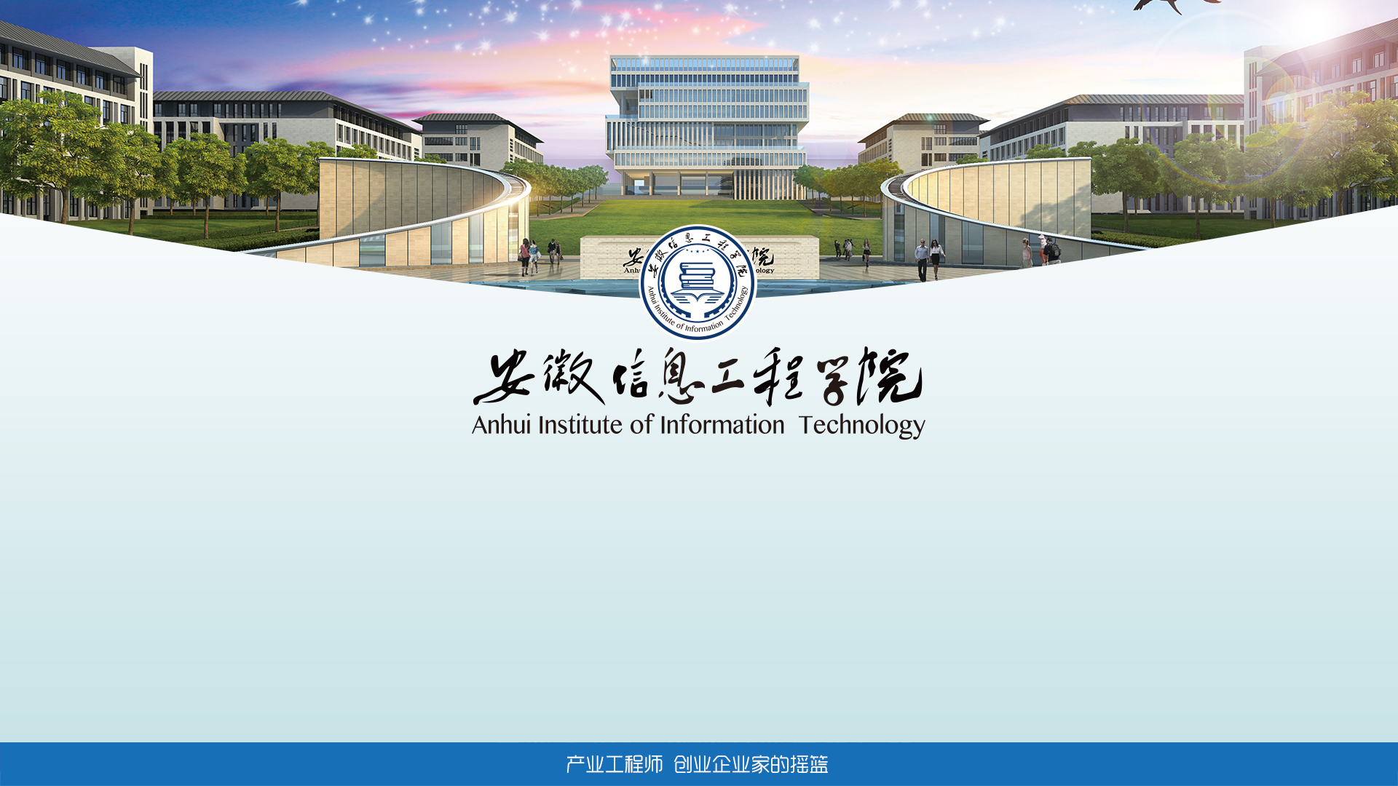
恒温烤箱系统的设计
汇报人：谷创业
日期：2020年5月24日

Slide 2
目 录
Part 1
研究背景、意义及目标
Part 2
研究内容及设计方案
Part 2
研究结果、总结

Slide 3
研究背景、意义及目标
恒温烤箱已成为现代家庭中经常使用的电器，恒温烤箱需要恒温烤箱对温度的控制比较准确。温度控制在工业生产过程中一直以来都是一个重要的目标之一，有些生产工艺对温度的控制要求极高,所以设计一款温控精准的控制器是具有重要意义的。
本项目设计一款恒温烤箱系统，该控制系统能对温度进行准确的恒温控制，具有一定抗干扰性能。

Slide 4
研究内容及设计方案
1.整体方案
2.控制算法
3.硬件设计
4.软件设计
5.仿真设计

Slide 5
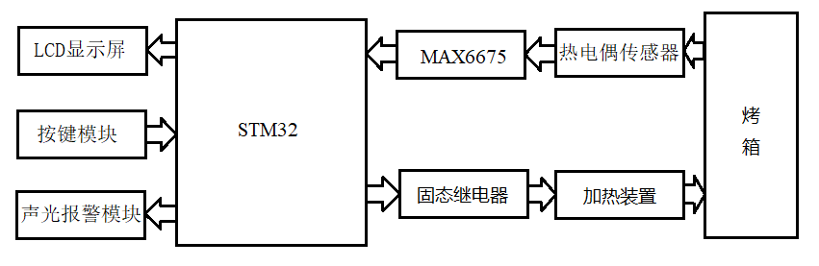
研究内容及设计方案
1.整体方案
系统使用STM32微控制器作为控制的核心器件，与温度的检测电路模块、温度的控制驱动电路模块、显示电路模块、按键电路模块、声光报警电路模块共同组成恒温烤箱系统。

Slide 6
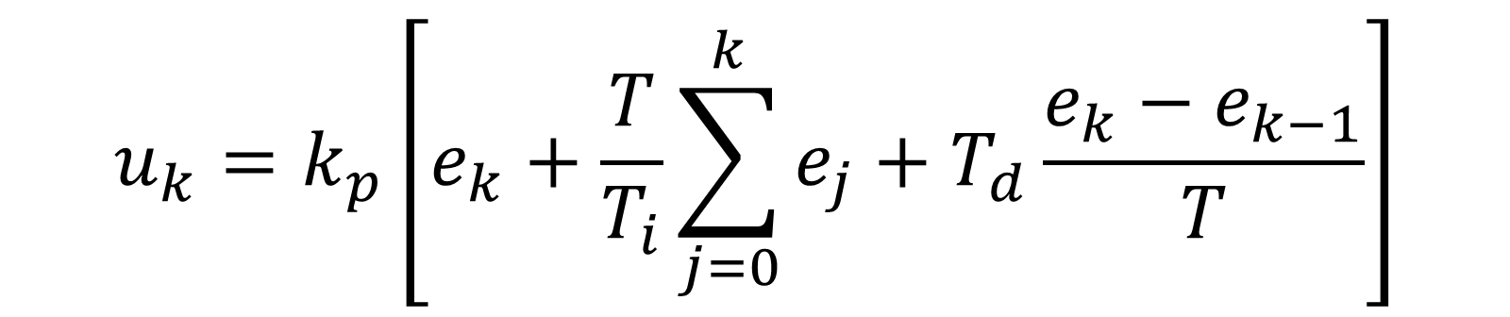
研究内容及设计方案
2.控制算法
位置式PID：
增量式PID：
位置式PID和增量式PID之间的差异
1. 输出不同；
2．积分部分；
3．记忆功能；
$$u_{k}=k_{p}\left[e_{k}+\frac{T}{T_{i}}\sum_{j=0}^{k}{e_{j}}+T_{d}\frac{e_{k}−e_{k−1}}{T}\right]$$
$Δu_{k}=$ $k_{p}\left(e_{k}−e_{k−1}+\frac{T}{T_{i}}e_{k}+T_{d}\frac{e_{k}−2e_{k−1}+e_{k−2}}{T}\right)$

Slide 7
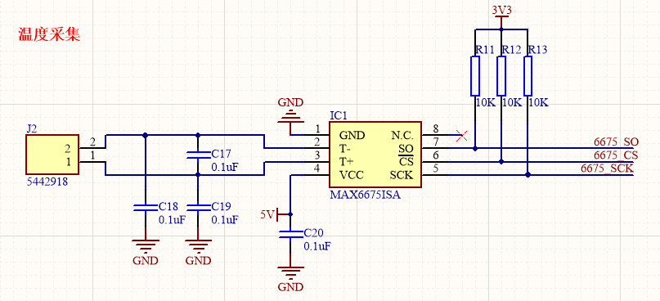
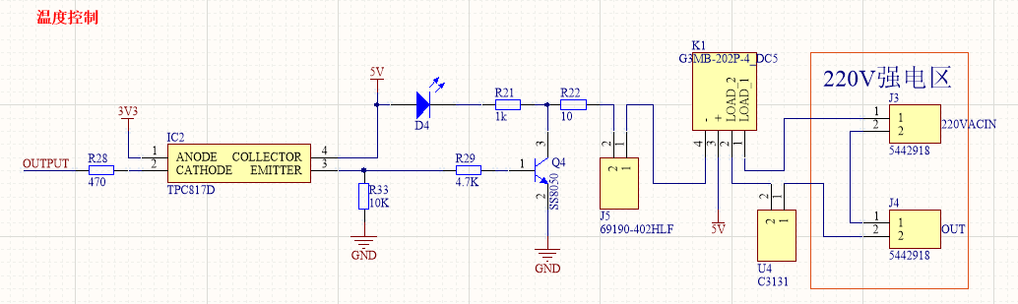
研究内容及设计方案
3.硬件设计
温度采集电路：
温度控制驱动电路：

Slide 8
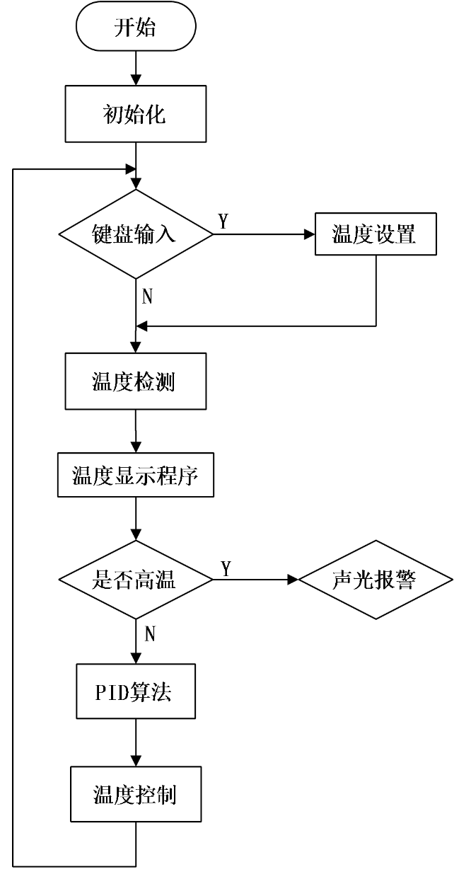
研究内容及设计方案
4.软件设计
主程序是整个程序的核心，它体现了整个系统的运行时工作流程。系统首先对外设和相关模块进行初始化，如PID参数、定时器、显示器、MAX6675、执行引脚等，然后系统执行按键程序来设置温度大小与执行时间，直到按下启动键，系统开始执行后续的程序。控制器驱动MAX6675采集温度数据，并将采集到温度数据显示到LCD1602显示屏上，同时使用该输入值进行PID运算，使用运算结果对执行器件进行PWM控制之后程序一直这样重复运行。

Slide 9
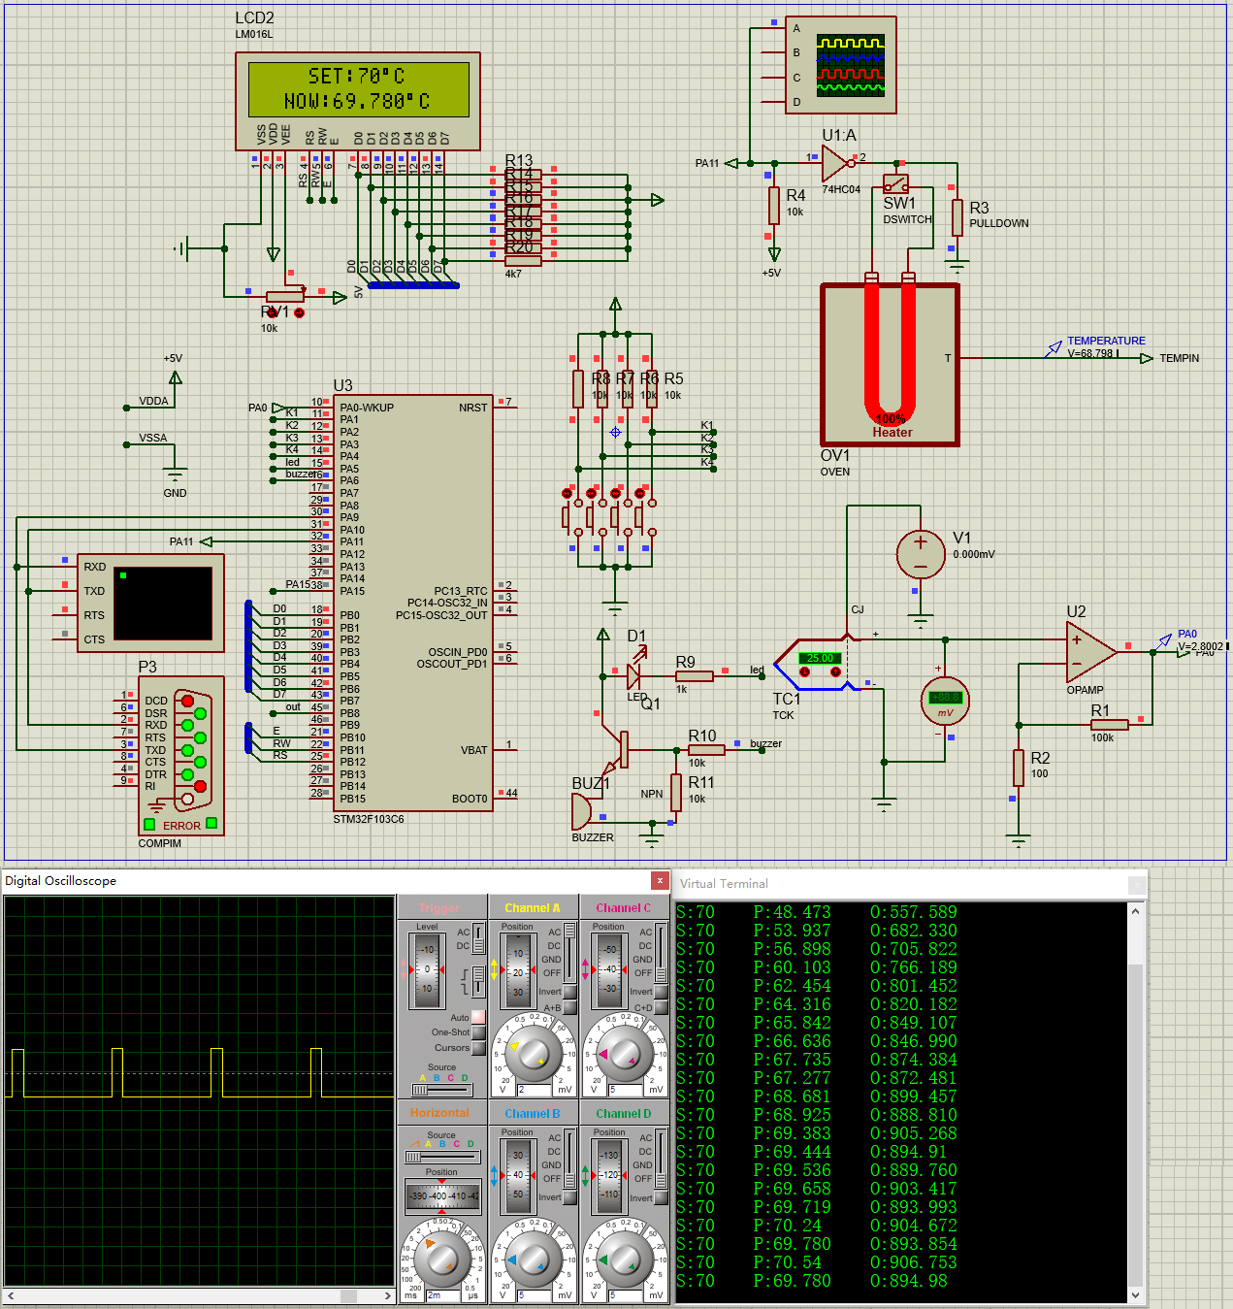
研究内容及设计方案
5.仿真设计

Slide 10
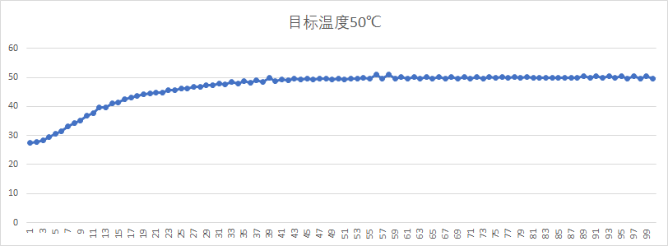
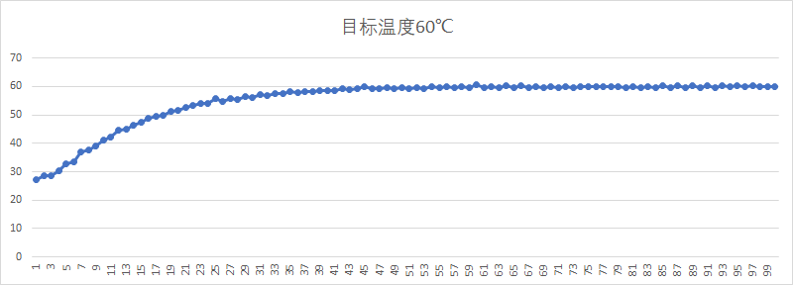
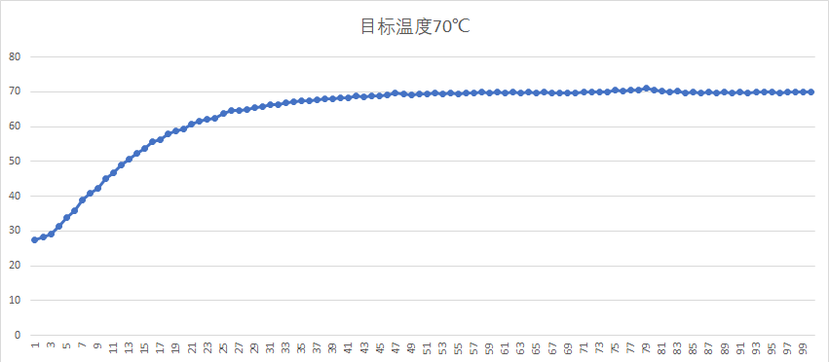
研究结果、总结
仿真结果
50℃
60℃
70℃
通过观察各不同目标温度的温度-时间变化折线图可以看出，此增量式PID算法得到的温度控制的变化曲线是完美的，温度能够迅速达到目标温度值，没有出现很大的过冲，并且温度能保持恒定，因此本方案可以满足恒温烤箱系统要求的。

Slide 11
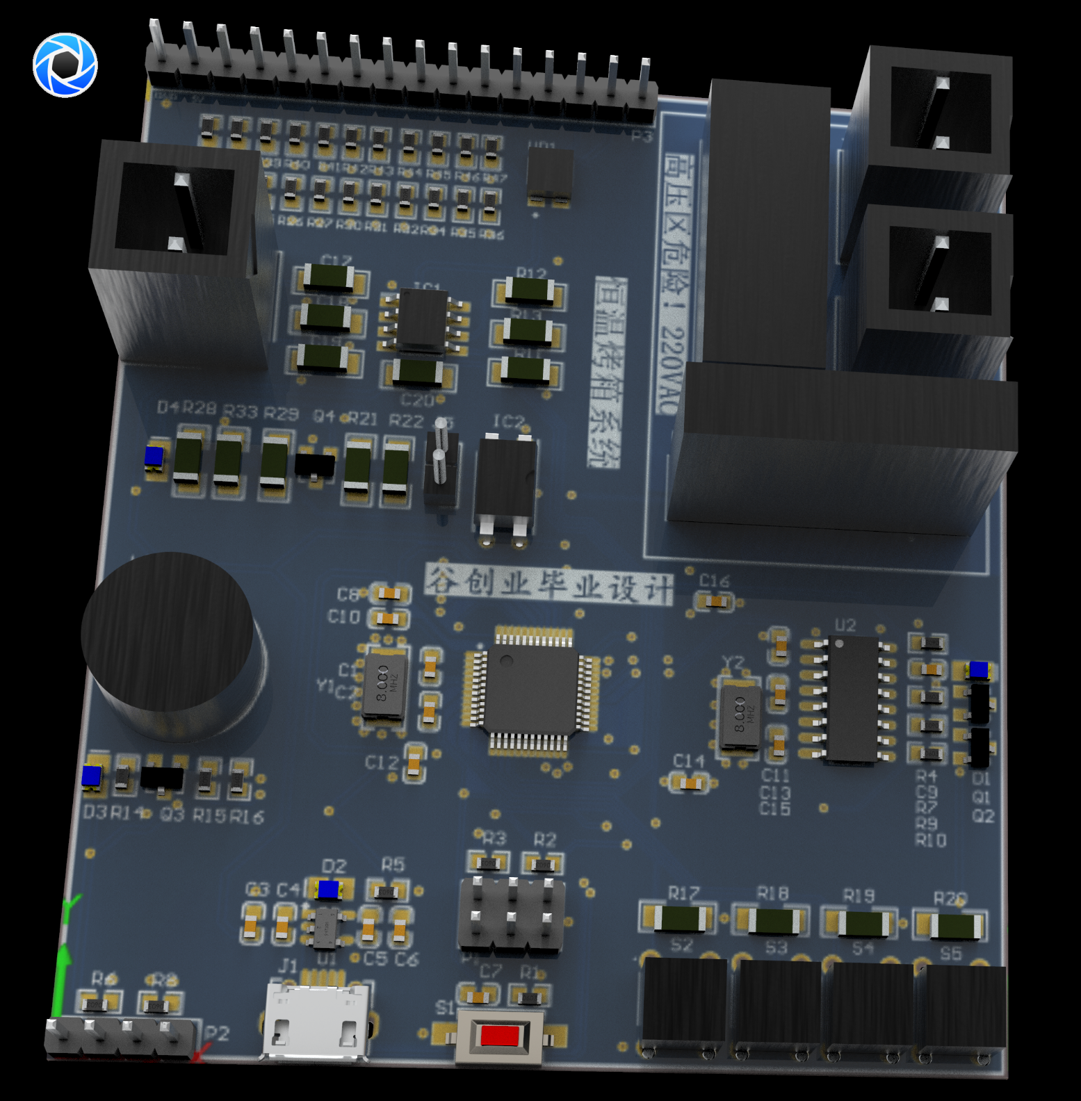
研究结果、总结
恒温烤箱系统
效果图

